Slide 1


Slide 2

Notes:
*FLUFFIGE

Slide 3
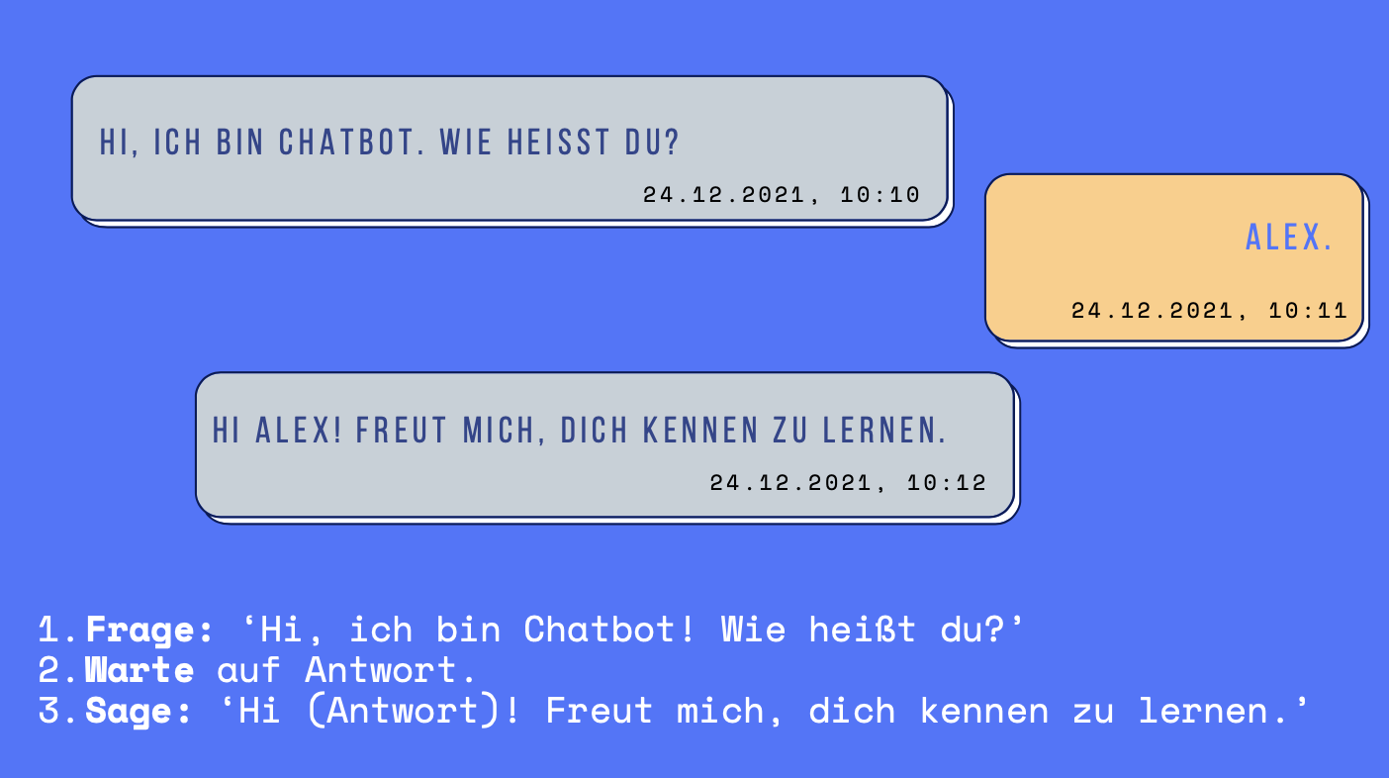
Notes:
Ist das Absicht, dass das Gespräch an Weihnachten ist? nein, soll ich es ändern?

Slide 4

Notes:
* TECHNISCHE ENTWICKLUNG (MIT IHREN STÄRKEN UND SCHWÄCHEN) LASSEN SICH BESSER VERSTEHEN, WENN MAN SELBST WEIß, WIE MAN SIE BAUT

Slide 5
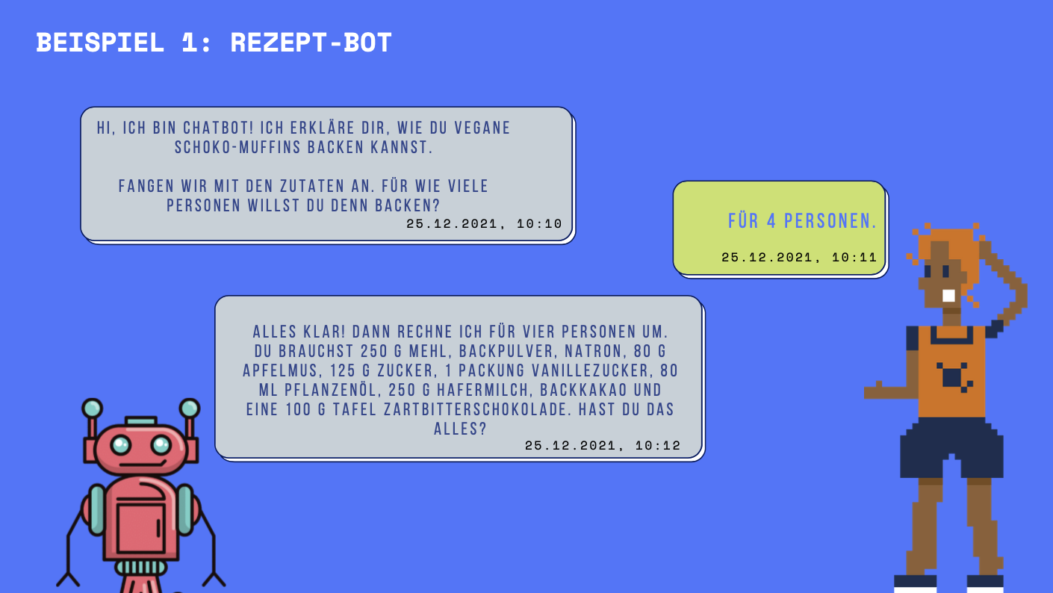

Slide 6


Slide 7
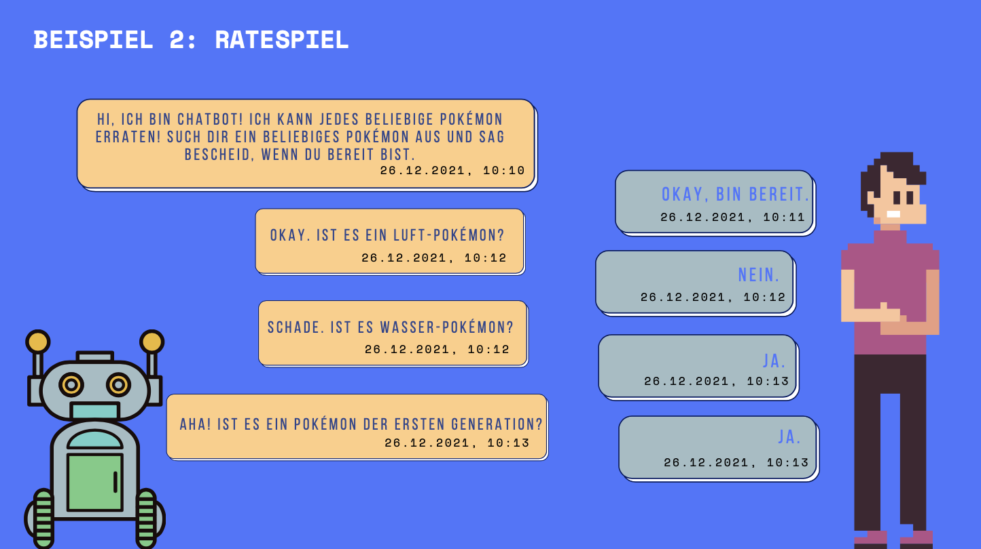

Slide 8
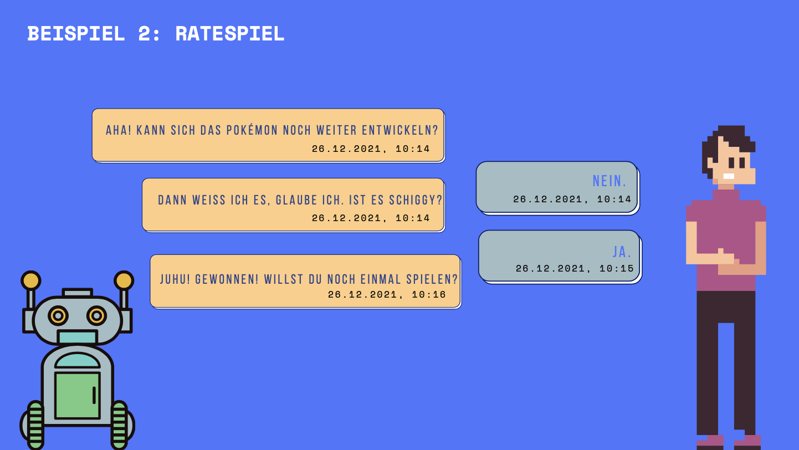
Notes:
Würde das ja noch auf die vorherige Folie nehmen

Slide 9
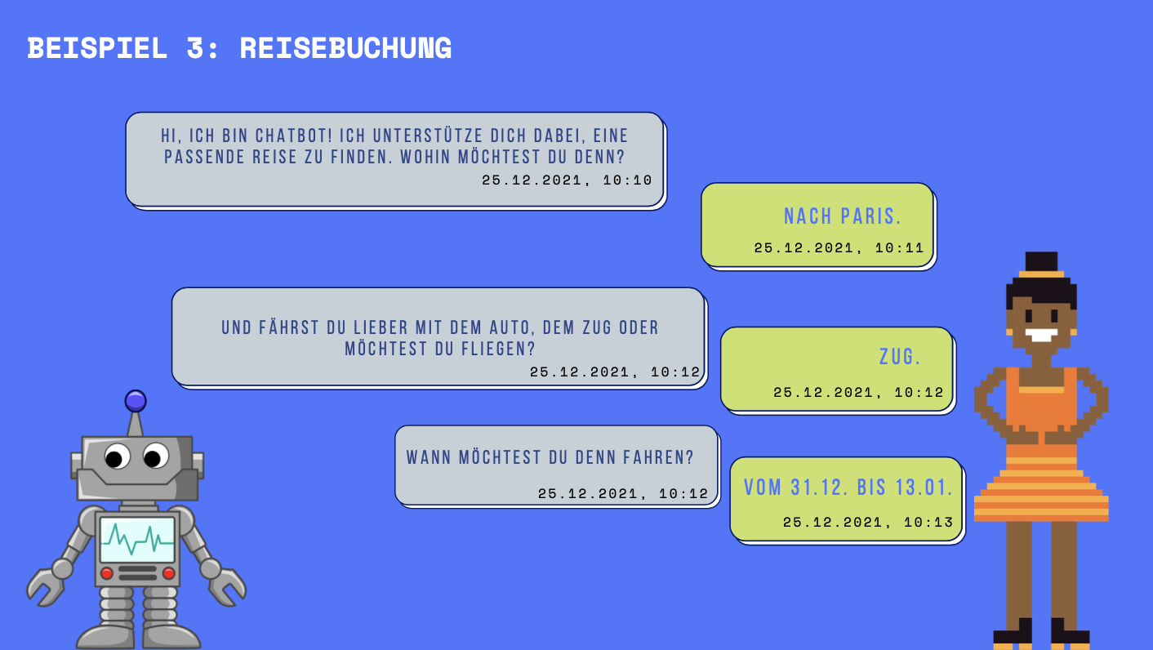

Slide 10
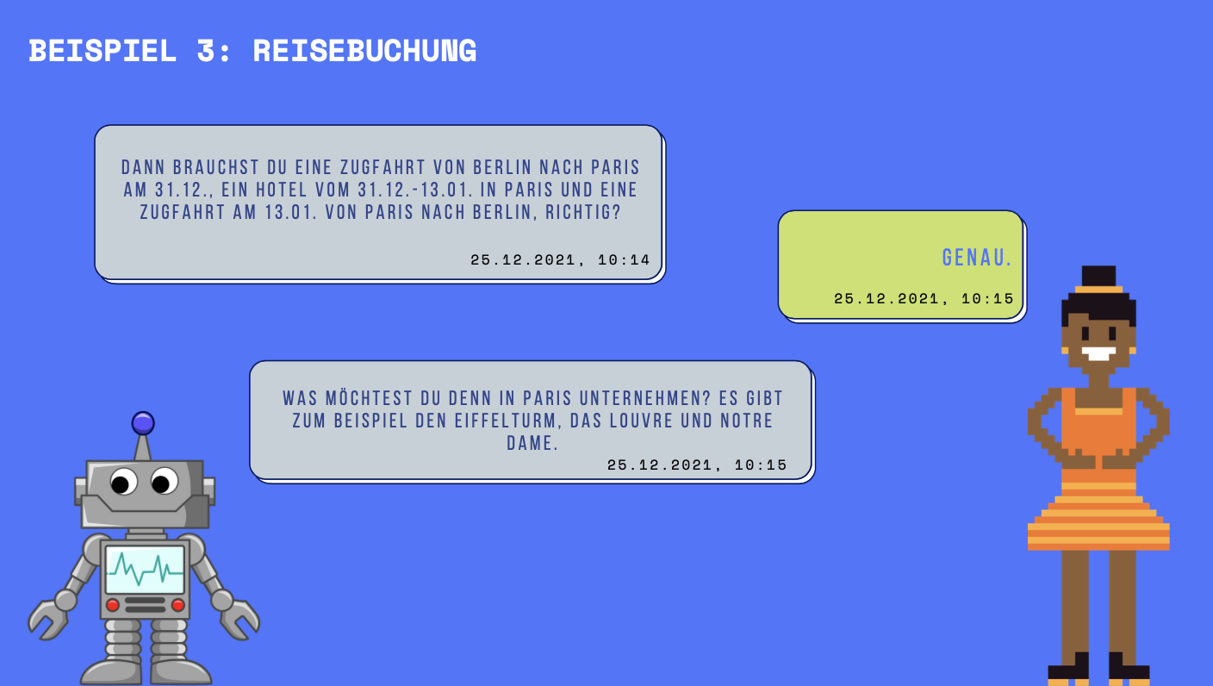

Slide 11
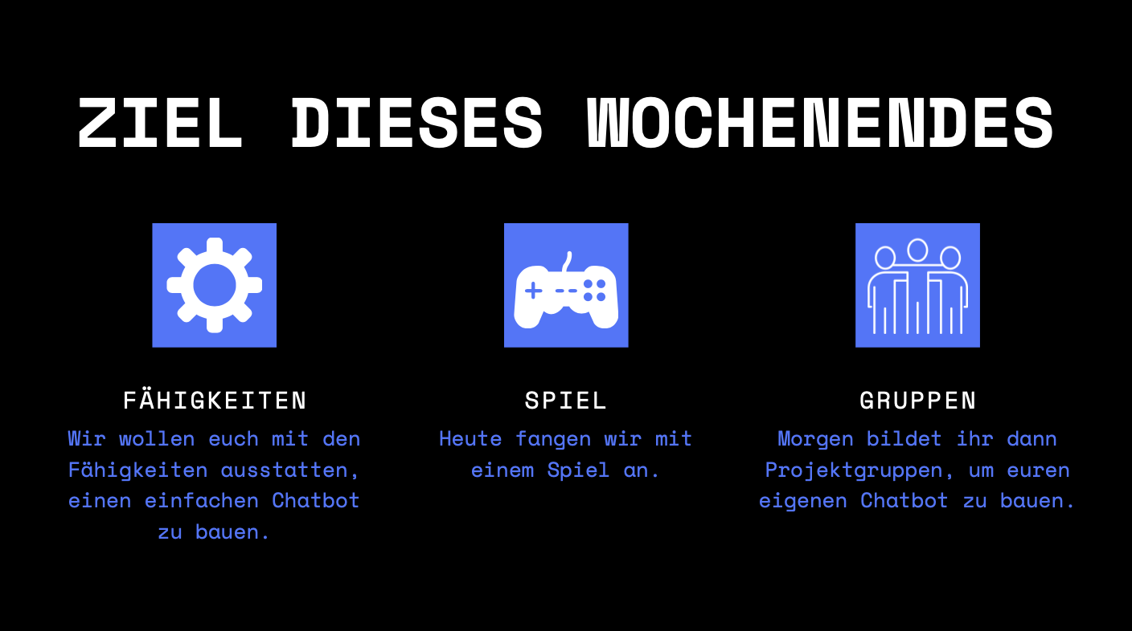

Slide 12
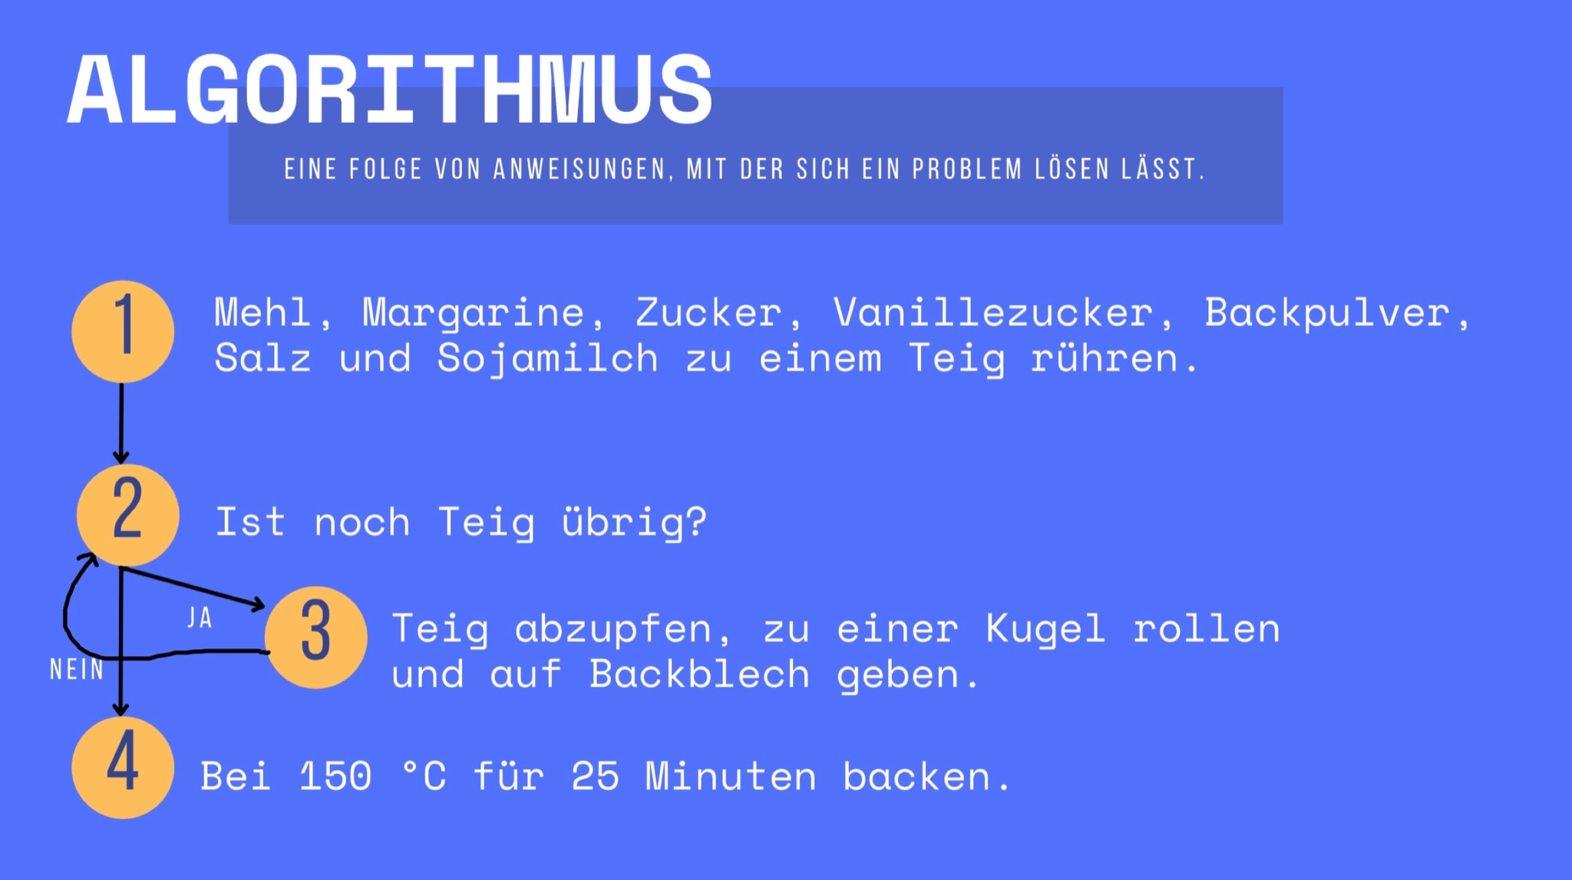

Slide 13
